Slide 1
Hőcserélők

Slide 2
Hőcserélők fajtái
Felületi, vagy rekuperatív hőcserélők.
Regeneratív hőcserélők.
Keverő hőcserélők.
A melegebb és a hidegebb közeget egy szilárd fal elválasztja egymástól. A hőcsere a falon keresztül valósul meg a hőátvitel törvényei szerint.
A melegebb közeg nagy hőkapacitású, porózus anyagot tartalmazó tartályon átáramolva azt felhevíti. Ezt követően a melegebb közeget elterelik (célszerűen egy olyan másik tartály felé, melyben alacsonyabb hőmérsékletű ugyanolyan porózus anyag van!) és a felmelegített porózus anyagon a hidegebb közeget vezetik át, mely hőt vesz fel.
Két azonos töltetű tartály alkalmazásával a melegebb és a hidegebb közeg áramlását periodikusan váltogatva valósulhat meg a folyamatos hőcsere.
A melegebb és a hidegebb közeg egyszerű összekeverése során létrejön a hőmérsékletkiegyenlítődés, azaz a hőcsere.

Slide 3
Felületi hőcserélők méretezése
Hőtechnikai méretezés
    A szükséges hőcserélő felület meghatározása
Hidraulikai méretezés
    A keletkező hidraulikai ellenállás meghatározása

Slide 4
Hőtechnikai méretezés
Hőátviteli tényező
Hőmérleg
Közepes hőmérsékletkülönbség

Slide 5
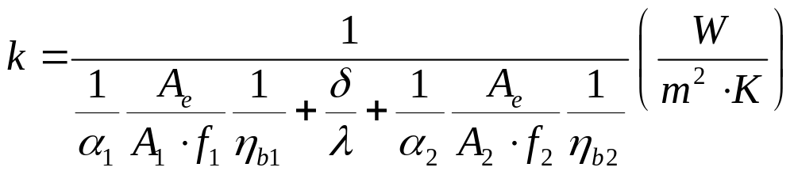
A hőátviteli tényező meghatározása felületi hőcserélők esetében
Az összefüggésben
A_{e} az egyenértékű hőcserélő felület, mely a csövekből kialakított hőcserélő esetére az ‚1’ és ‚2’ jelű közeggel érintkező – bordázatlan – felületek (A₁ és A₂) logaritmikus középértéke (sík felületek esetén A_{e}=A₁=A₂),
f₁,f₂ a bordázási tényező, mely megmutatja, hogy az alkalmazott bordázás milyen arányban növeli a bordázat nélküli hőcserélő felületet a hőcserében résztvevő közegek oldalán,
η_{b1},η_{b2} a bordahatásfok, mely azt veszi figyelembe, hogy a bordázott felület átlaghőfoka alacsonyabb, mint a bordázatlan felületé.

Slide 6
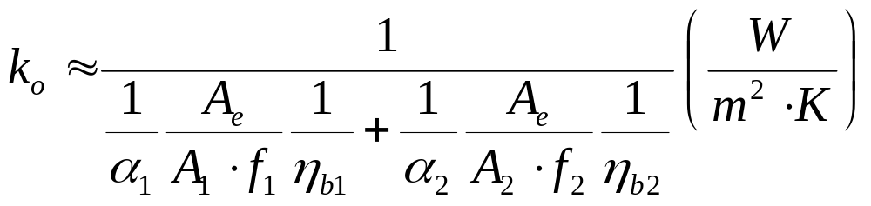
A hőátviteli tényező meghatározása felületi hőcserélők esetében
Az összefüggésben
A_{e} az egyenértékű hőcserélő felület, mely a csövekből kialakított hőcserélő esetére az ‚1’ és ‚2’ jelű közeggel érintkező – bordázatlan – felületek (A₁ és A₂) logaritmikus középértéke (sík felületek esetén A_{e}=A₁=A₂),
f₁,f₂ a bordázási tényező, mely megmutatja, hogy az alkalmazott bordázás milyen arányban növeli a bordázat nélküli hőcserélő felületet a hőcserében résztvevő közegek oldalán,
η_{b1},η_{b2} a bordahatásfok, mely azt veszi figyelembe, hogy a bordázott felület átlaghőfoka alacsonyabb, mint a bordázatlan felületé.
Szokványos esetekben a közegeket elválasztó fal hő ellenállása (δ/λ) 10⁻⁵ nagyságrendű, ugyanakkor a két közeg oldalán jelentkező hő ellenállás a szokványos közegek esetén - a kondenzálódás és a forrás esetét kivéve - kb. 10⁻³ nagyságrendű. Közelítésként tehát

Slide 7
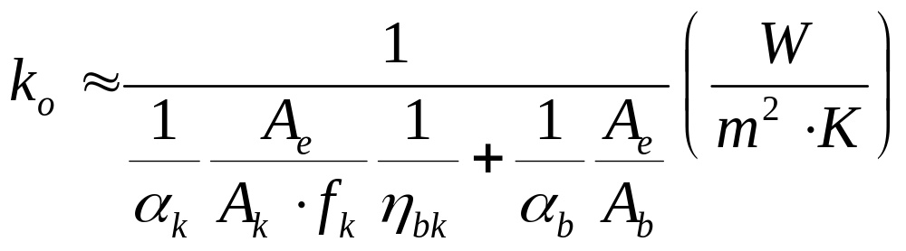
A gyakorlatban csak a külső felület bordázása szokásos.
A ‚k’ index a külső, a ‚b’ index a belső felületre utal!

Slide 8
A közelítő számítás annál pontosabb, minél kisebb a fal hő ellenállása és minél kisebb a közelítő számításból adódó hőátviteli tényező.
Szükség esetén korrekcióra van lehetőség.
A gyakorlatban csak a külső felület bordázása szokásos.
A ‚k’ index a külső, a ‚b’ index a belső felületre utal!

Slide 9
A közelítő számítás annál pontosabb, minél kisebb a fal hő ellenállása és minél kisebb a közelítő számításból adódó hőátviteli tényező.
Szükség esetén korrekcióra van lehetőség.
A gyakorlatban csak a külső felület bordázása szokásos.
A ‚k’ index a külső, a ‚b’ index a belső felületre utal!

Slide 10
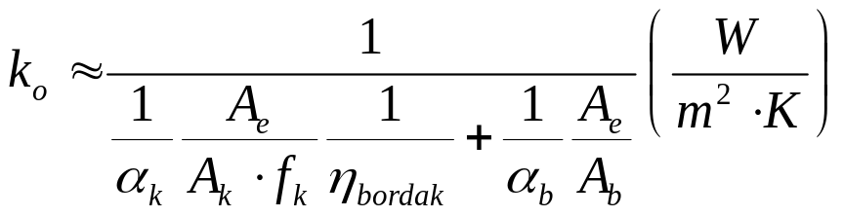
Mivel levegő és gázok esetében az elérhető hőátadási tényező szinte mindig kisebb, mint 100 W/m²K, ezek bármely folyadékkal történő melegítése vagy hűtése esetén a hőcserélő falának hőellenállása figyelmen kívül hagyható. Az elkövetett hiba nem nagyobb, mint 1-2%.
δ/λ·10⁵
(m² ·K/W)

Slide 11
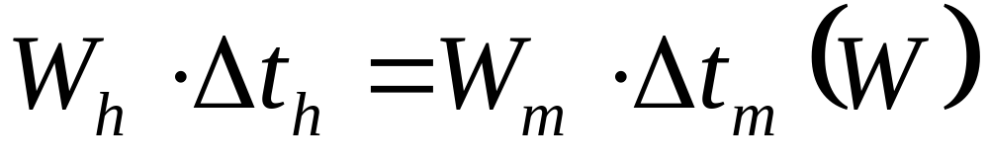
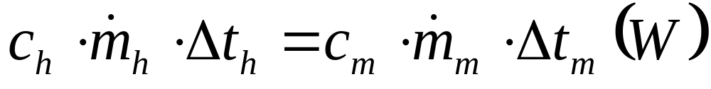
A hőmérleg-egyenlet
A hőcserélő fajtájától függetlenül elhanyagoljuk a környezet felé átadott hőt, azaz feltételezzük, hogy a melegebb közeg által leadott hő éppen megegyezik a hidegebb közeg által felvett hővel.
Ez az energia-megmaradás törvénye a hőcserélő készülékekre, melyet kifejező egyenletet hőmérleg-egyenletnek neveznek.
Ahol W_{h} és W_{m} a hidegebb ill. a melegebb közeg ún. vízértékárama (hőkapacitásárama), ami az egy Kelvin hőmérsékletkülönbség mellett felvett, ill. leadott hőmennyiséget jelöli
Gáz halmazállapotú közeg esetén az állandó nyomású fajhővel kell számolni!

Slide 12
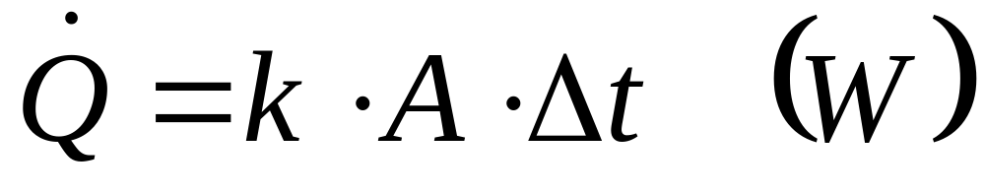
Hőcsere a felületi hőcserélőkben
A hőcserére a hőátvitel már ismert egyenlete érvényes
A klasszikus hőátviteli problémákhoz képest eltérés, hogy a hőcserélő felülete mentén a legtöbb esetben pontról pontra változó hőmérsékletkülönbség van, annak ellenére, hogy a hőcsere folyamatát csaknem mindig stacionáriusnak tekintjük.
Ez azt jelenti, hogy ilyen esetben Δt csak egy közepes érték lehet, ami összefüggésben van a hőmérsékletkülönbségnek a felület mentén történő változásával.

Slide 13
Egyenáramú felületi hőcsere
A melegebb és a hidegebb közeg az elválasztó felület két oldalán jellemzően egymással párhuzamosan, azonos irányban halad.

Slide 14
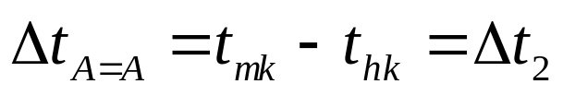
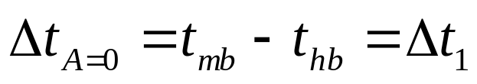
Egyenáramú felületi hőcsere
A melegebb és a hidegebb közeg az elválasztó felület két oldalán jellemzően egymással párhuzamosan, azonos irányban halad .
t (ºC)
t_{mb} (ºC)
t_{mk} (ºC)
t_{hk} (ºC)
t_{hb} (ºC)
A (m²)
A=0
A=A

Slide 15
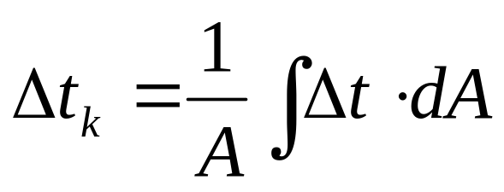
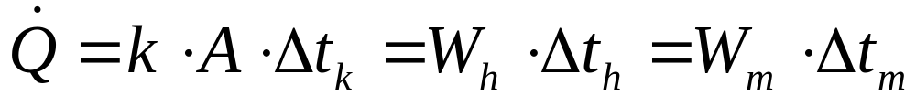
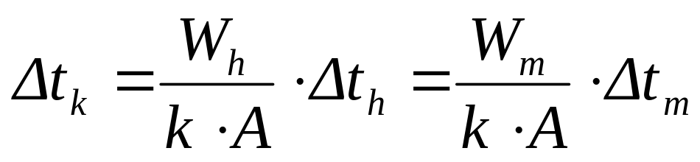
Közepes hőmérsékletkülönbség
A felület mentén változó hőmérséklet-különbség középértéke nyilván
Mivel a kicserélt hőmennyiség .

Slide 16
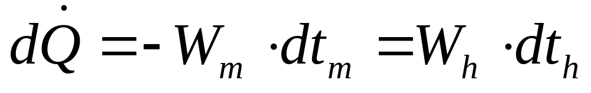
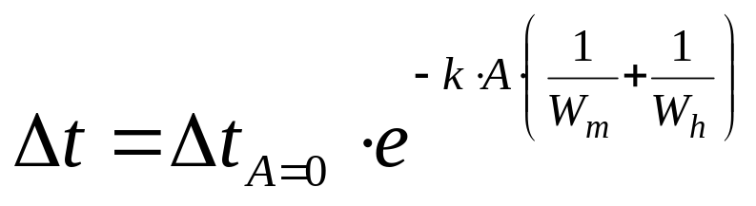
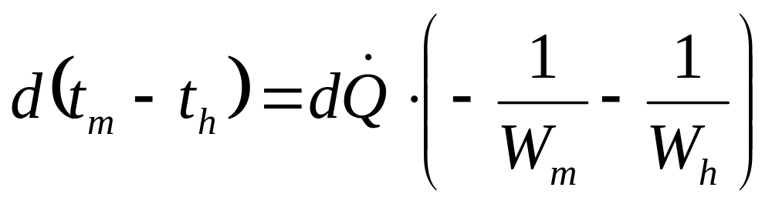
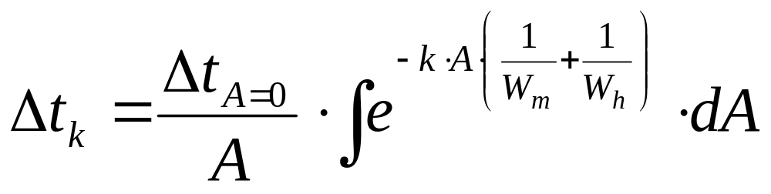
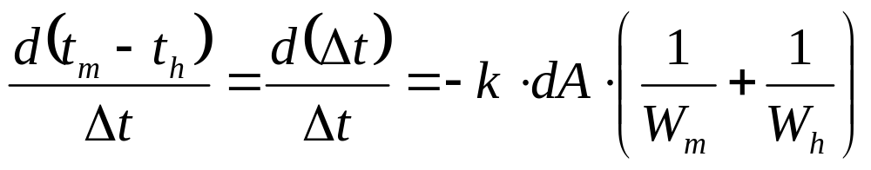
Közepes hőmérsékletkülönbség
Differenciális formában felírva a két közeg által felvett ill. leadott hőmennyiséget.
Integrálás után.
Ezekből a hőmérsékletkülönbség differenciális megváltozása.
Ezt behelyettesítve a közepes hőmérséklet-különbség egyenletébe
Ezt összevetve a hőátvitel differenciális formában felírt egyenletével .

Slide 17
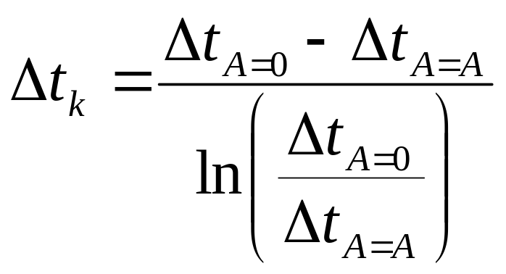
Közepes hőmérsékletkülönbség
Integrálás után.
Az összefüggésben Δt_{A=0} a hőcserélő egyik „végén”, Δt_{A=A} a másik „végén” mért hőmérsékletkülönbség!

Slide 18
Ellenáramú felületi hőcsere
A melegebb és a hidegebb közeg az elválasztó felület két oldalán jellemzően egymással párhuzamosan, ellentétes irányban halad .

Slide 19
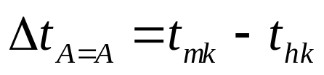
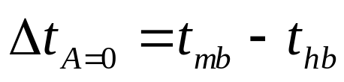
Ellenáramú felületi hőcsere
A melegebb és a hidegebb közeg az elválasztó felület két oldalán jellemzően egymással párhuzamosan, ellentétes irányban halad .
t (ºC)
t_{mb} (ºC)
t_{mk} (ºC)
t_{hk} (ºC)
t_{hb} (ºC)
A (m²)
A=0
A=A

Slide 20
A közepes hőmérsékletkülönbség ellenáram esetén
Tekintettel arra, hogy a korábbi levezetésben nem volt szó arról, hogy az elválasztó felület két oldalán párhuzamosan áramló közegek azonos vagy ellentétes irányban haladnak-e, ugyanazon összefüggést lehet használni.
Azaz a logaritmikus közepes hőfokkülönbség a hőcserélő peremein (A=0 és A=1) tapasztalható hőmérséklet-különbségek logaritmikus átlaga.

Slide 21
Hőcsere forrás ill. kondenzáció esetén
t (ºC)
Telített gőzt termelő, ún. forraló felületi hőcserélő.
Kondenzálódó gőzzel fűtött felületi hőcserélő.
t_{mb} (ºC)
t_{m}=áll (ºC)
t_{mk} (ºC)
t_{hk} (ºC)
t_{h}=áll (ºC)
t_{hb} (ºC)
A (m²)
A=0
A=A

Slide 22
Problémák a logaritmikus közepes hőmérsékletkülönbség összefüggésével kapcsolatban
A párhuzamos egyen- és ellenáramú alaptípusoktól eltérő rendszerű készülékek esetében vagy nem határozható meg, vagy csak nagyon bonyolult módon határozható meg.
Adott hőcserélőbe bevezetett közegek kilépőhőfokainak meghatározására alkalmatlan.
A megoldás:
A hatásosság-függvény.
A korrekciós tényező.

Slide 23
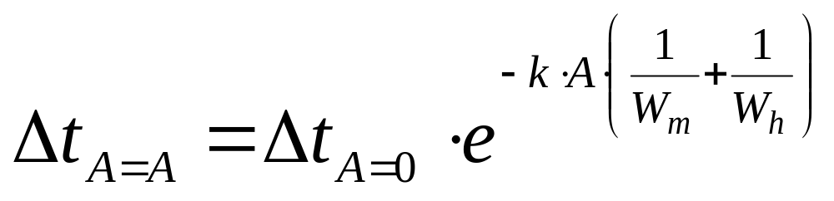
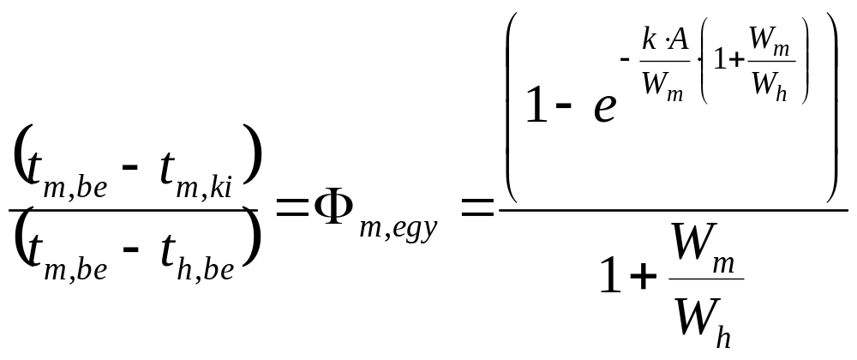
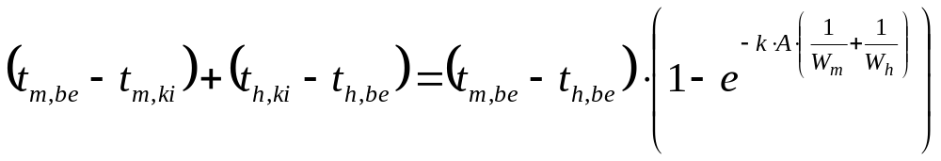
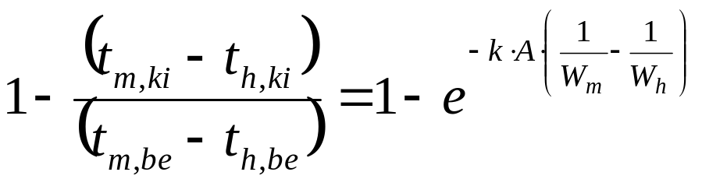
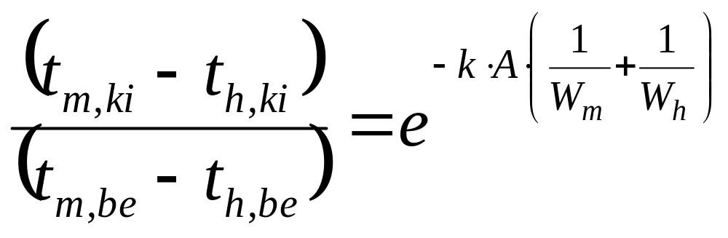
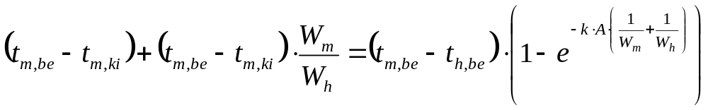
A hatásosság-függvény
(párhuzamos egyenáramra)
A párhuzamos egyenáramú hőcserére felírt összefüggésre visszatérve (‘m’ index a melegebb, ‘h’ index a hidegebb közegre utal):
Átalakítva az egyenletet :
A megfelelő hőmérsékleteket beírva és átrendezve:

Slide 24
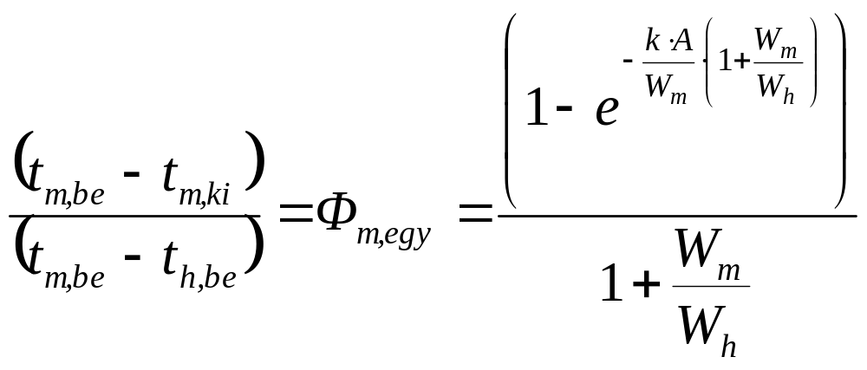
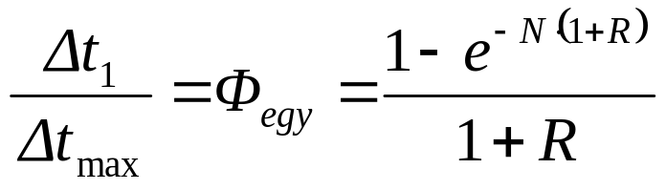
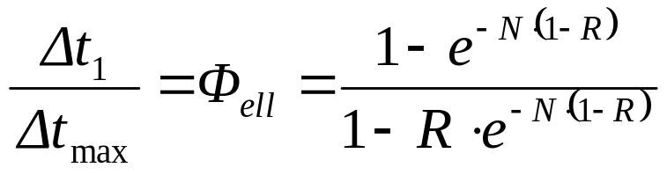
A két közeget különböztessük meg a vízértékáramuk szerint! A kisebbik esetében az ‘1’ indexet használva és feltételezve, hogy az előző esetben a melegebb közeg volt ez:
Hasonló levezetés szerint párhuzamos ellenáramra:
A bonyolult számításokra tekintettel grafikus módszerek terjedtek el!

Slide 25
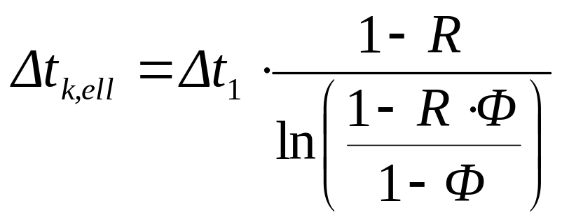
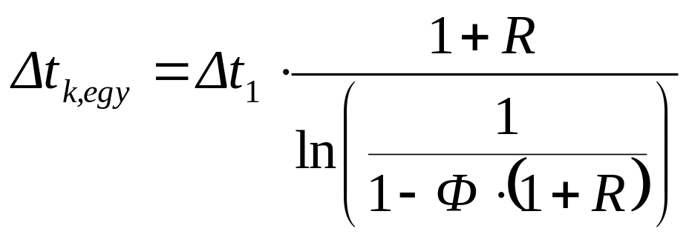
A hatásosság-függvényben a vízértékáram-viszony R=W₁/W₂ és a hőátviteli szám N=k.A/W₁.
A két legegyszerűbb esetben a hatásosság függvénnyel és a vízértékáram-viszonnyal a logaritmikus közepes hőmérsékletkülönbség is kifejezhető

Slide 26
A Bosnjakovics-féle módszer a felületi hőcserélők alapeseteire
Konvenciók:
minden esetben a kisebb vízértékáramú közeget tekintjük viszonyítási alapnak, ennek a közegnek az „indexelése” mindig ‘1’, a másik közegé pedig ‘2’.
a hatásosság-függvény (Φ=Δt₁/ Δt_{max}) értékének meghatározására szolgáló diagramok
  független változója a hőátviteli szám (N=(k.A)/W₁),
  paramétere pedig a vízértékáramok viszonyszáma (R=W₁/W₂),így a vízértékáramok viszonyszámára (R) igaz, hogy 0 ≤ R ≤ 1

Slide 27
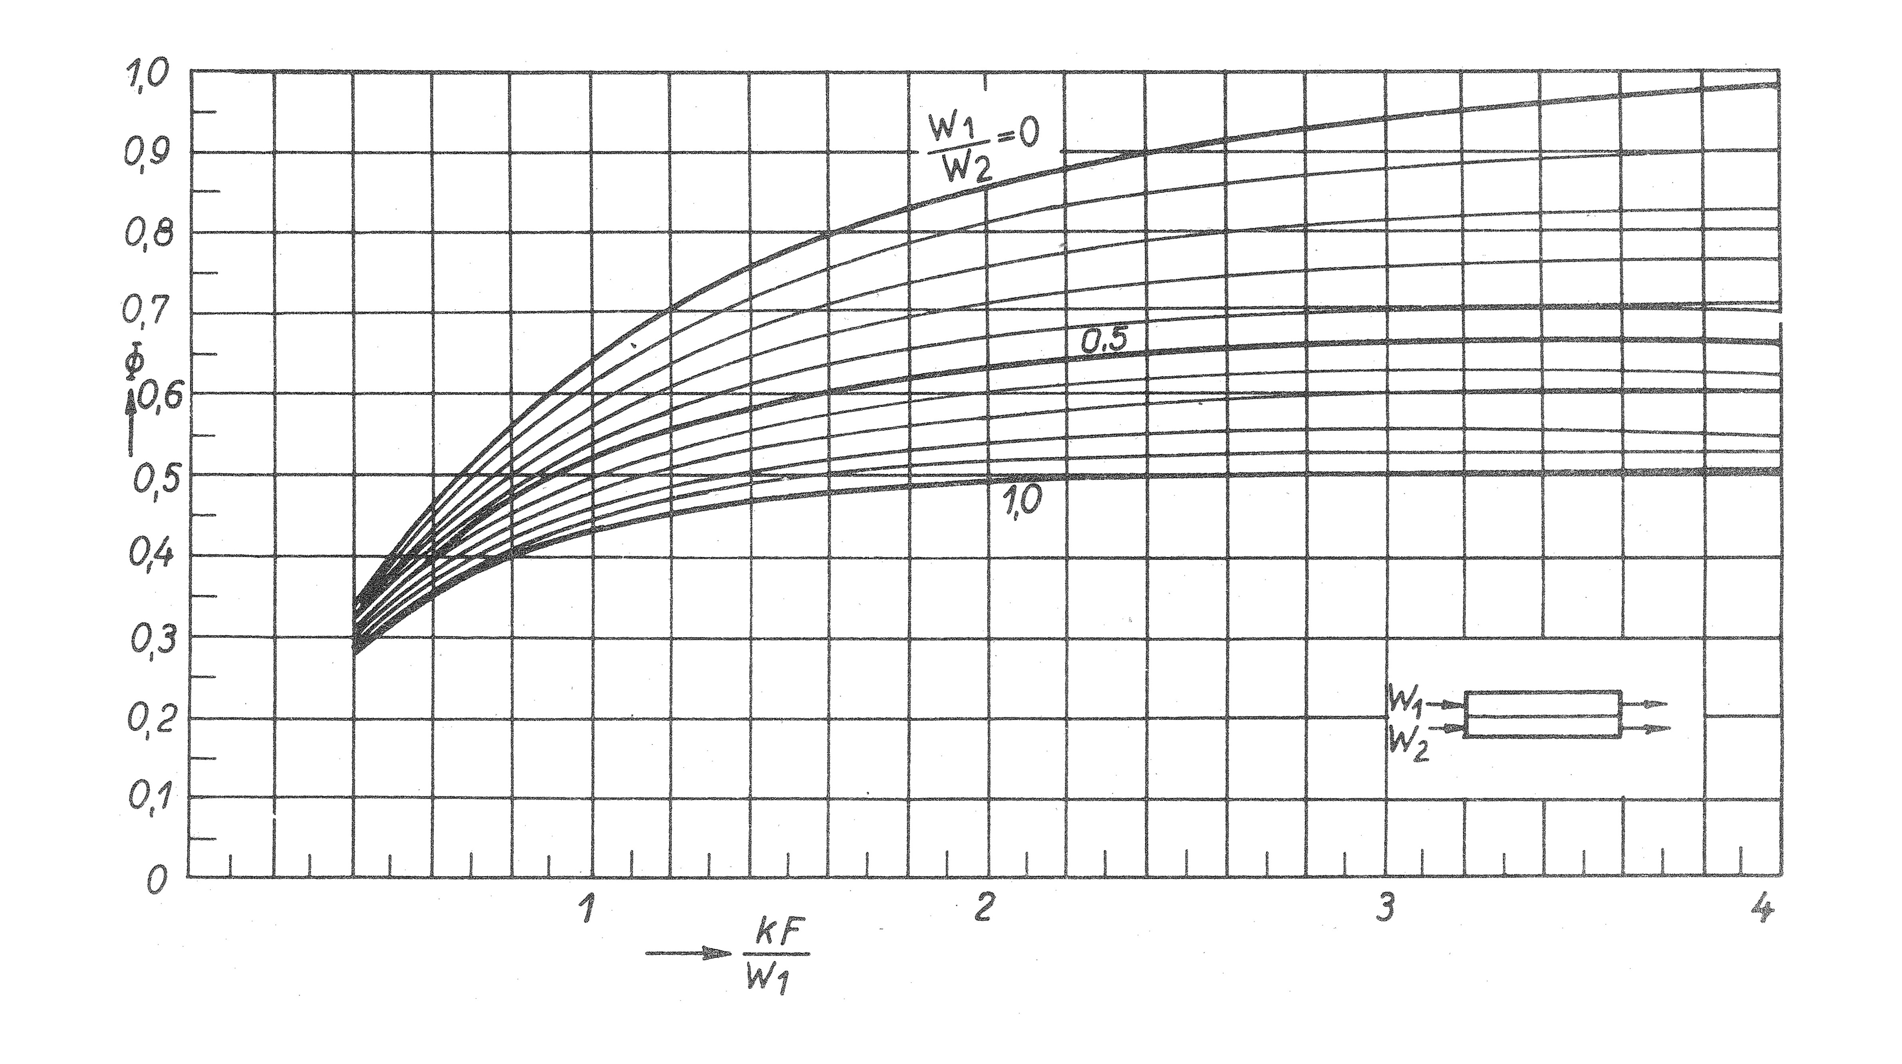
A Bosnjakovics-féle diagrammok felépítése és használata
Tervezési feladat: keresett a szükséges hőcserélőfelület a hőmérsékletek, vízértékáramok és a hőátviteli tényező ismeretében

Slide 28
A Bosnjakovics-féle diagrammok felépítése és használata
Üzemviteli feladat: keresett a kilépő hőmérséklet, a hőcserélő felület a belépő hőmérsékletek, a vízértékáramok és a hőátviteli tényező ismeretében

Slide 29
Bosnjakovics-féle diagramok rendelkezésre állnak
párhuzamos egyenáramra,
párhuzamos ellenáramra,
nem keveredő keresztáramra.
Bonyolult áramlási rendszerű hőcserélők esetében, az összefüggések bonyolultsága miatt, a fent említett Bosnjakovics-féle diagramok nem állnak rendelkezésre.

Slide 30
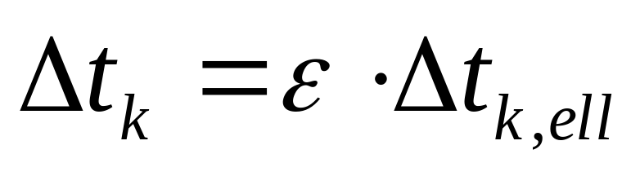
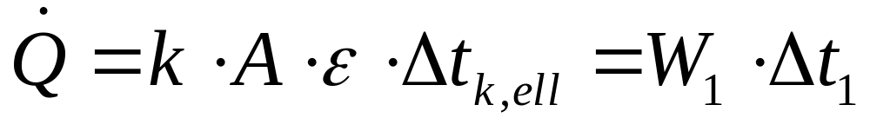
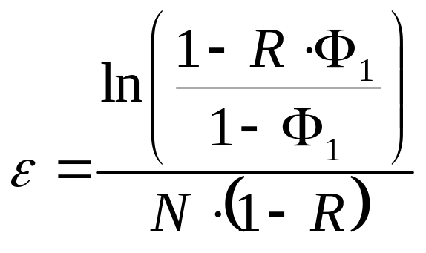
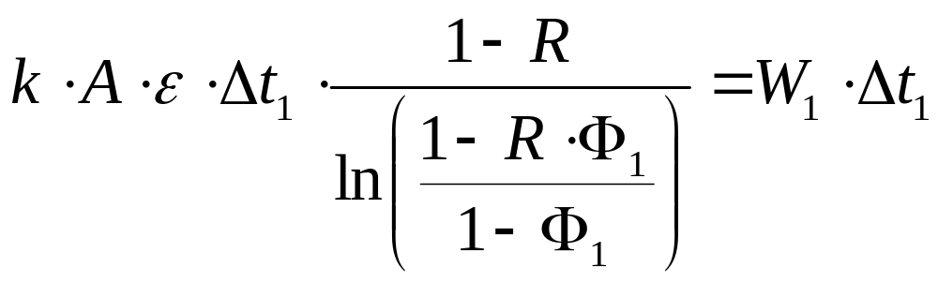
A közepes hőmérsékletkülönbség korrekciós tényezője
A logaritmikus közepes hőfokkülönbség korrekciós tényezője, ε ≤ 1
A logaritmikus közepes hőfokkülönbség korrekciós tényezője kifejezhető a vízértékáram-viszony, a kisebbik vízértékáramú közeg hatásossága és a hő átviteli szám függvényében.

Slide 31
A logaritmikus közepes hőfokkülönbség korrekciós tényezőjének meghatározása ugyanolyan bonyolult, mint a hatásosság-függvények meghatározása, ezért itt is grafikus módszerek terjedtek el.
Ezek hőcserélő típusonként, például a hatásosság függvényében a vízértékáram-viszonyt paraméterként kezelve adják meg a korrekciós tényezőt.

Slide 32
Közelítő eljárás a korrekciós tényező meghatározására bonyolult áramlási rendszerű felületi hőcserélők esetére
Φ=Φ₁+Φ₂= Φ₁(1+R)
2
E határ felett különös óvatosság szükséges, egyes áramlási rendszerű felületi hőcserélők esetén a korrekciós tényező 0,8-nél kisebb is lehet!
1,5
Érvényesség:
Csőköteges-köpenyes hőcserélők (minden típus),
Keresztáramú hőcserélők (minden típus)
U csöves hőcserélők (egy köpeny- és két csőoldali járat)
1
ε=0,8
ε=0,85
ε=0,9
ε=0,95
A területre eső üzemi pontban a felületi hőcserélő áramlási rendszerétől függetlenül gyakorlatilag egyenértékű a párhuzamos ellenáramlású hőcserélővel!
0,5
ε=0,99
0
R
0,5
1

Slide 33
Általános következtetések felületi hőcserélők áramlási rendszerére vonatkozóan
Törekedni kell a párhuzamos ellenáramlás alkalmazására! (ez többnyire csak folyadék-folyadék hőcsere esetén lehetséges)
A nagy hőcserélő-felületet fel kell osztani több készülék között és azokat globális ellenáramba kell kapcsolni!
  (a készülékek együttese úgy kezelhető, mintha egyetlen ellenáramú készülék lenne, függetlenül attól, hogy az egyes készülékek milyen rendszerűek)
Folyadék-gáz hőcserélők esetében a folyadék mindig a csövekben , a gáz a bordázott csövek között!
  (többnyire csak keresztáramú megoldás lehetséges; az egymás mögött elhelyezett csősorokkal ennek ellenére megvalósítható a globális ellenáramlás, ami megközelíti a párhuzamos ellenáramlást)

Slide 34
Konstrukciós megoldások
Folyadék-folyadék hőcsere
  Csőköteges-köpenyes hőcserélők
  Lemezes hőcserélők
Folyadék-gáz hőcsere
  Csőköteges hőcserélők
  Hőcsöves hőcserélők

Slide 35
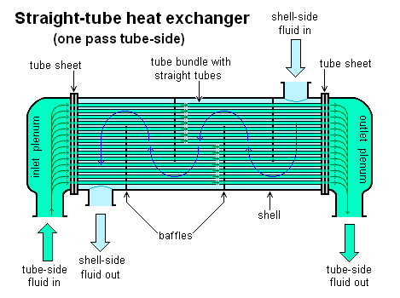
Csőköteges – köpenyes hőcserélő egy csőoldali és egy köpenyoldali járattal
A köpenyoldalon alkalmazott terelő lemezeknek köszönhetően a köpenyoldali áramlási sebesség növekszik, ami kedvezően befolyásolja a köpenyoldali hőátadási tényező értékét és ezzel a hőcserélő hőátviteli tényezőjét.

Slide 36
Csőköteges – köpenyes hőcserélő egy csőoldali és egy köpenyoldali járattal
Ez a hőcserélő úgy kezelhető, mintha 5 db keresztáramú hőcserélő lenne globális ellenáramba kapcsolva. Ilyen esetben a logaritmikus közepes hőmérsékletkülönbség szempontjából a hőcserélő egésze már jól megközelíti a párhuzamos ellenáramlású hőcserélőt.
A köpenyoldalon alkalmazott terelő lemezeknek köszönhetően a köpenyoldali áramlási sebesség növekszik, ami kedvezően befolyásolja a köpenyoldali hőátadási tényező értékét és ezzel a hőcserélő hőátviteli tényezőjét.

Slide 37
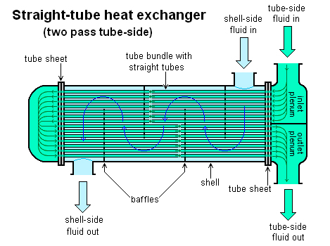
Csőköteges – köpenyes hőcserélő két csőoldali és egy köpenyoldali járattal
A csőoldalon alkalmazott két járatnak köszönhetően a csőoldali áramlási sebesség növekszik, ami kedvezően befolyásolja a csőoldali hőátadási tényező értékét és ezzel a hőcserélő hőátviteli tényezőjét.

Slide 38
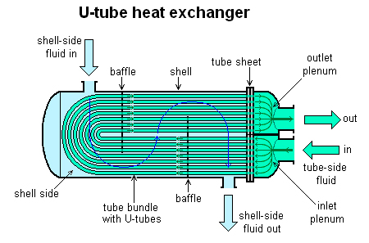
1-2 típusú ’U’-csöves hőcserélő
(1 köpeny- és 2 csőoldali járat)
Az ‚U’-csöves kialakítás olyankor célszerű, amikor a két közeg átlaghőmérséklete között nagy a különbség, ami nagy mértékű hő tágulási különbséget eredményez a köpeny- és a csőoldal között.

Slide 39
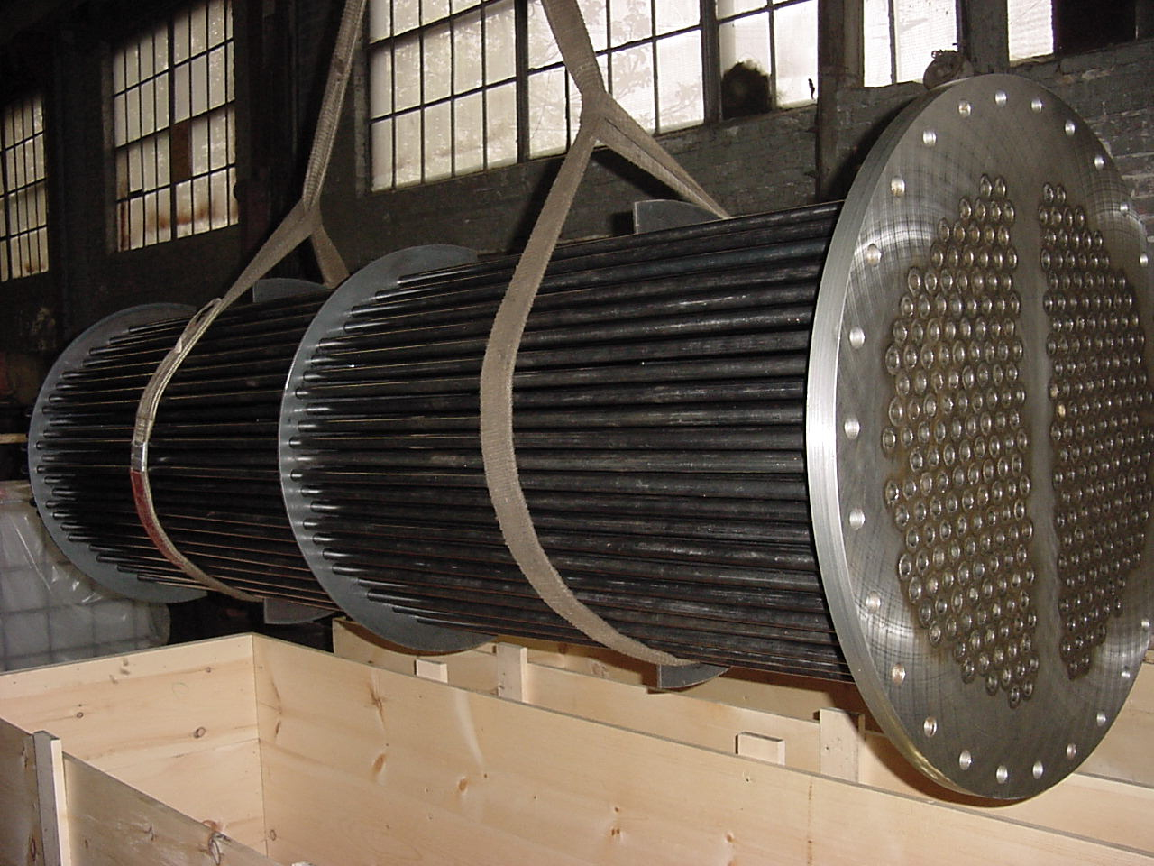
Csőköteges – köpenyes hőcserélők
Két csőoldali járattal készült csőköteges-köpenyes hőcserélő.

Slide 40
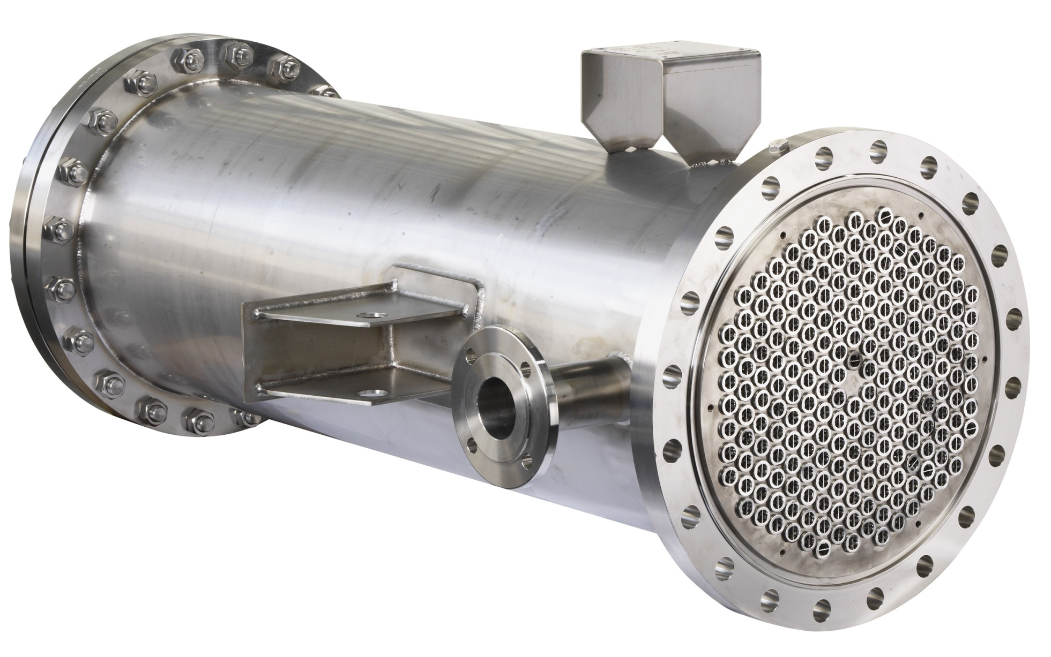
Csőköteges – köpenyes hőcserélők
Egy csőoldali járattal, rozsdamentes acélból készült csőköteges-köpenyes hőcserélő élelmiszeripari alkalmazásra.
Két csőoldali járattal készült csőköteges-köpenyes hőcserélő.

Slide 41
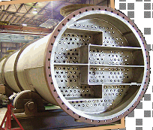
Csőköteges – köpenyes hőcserélők
Hat csőoldali járattal készült csőköteges-köpenyes hőcserélő. A hat csőoldali járat nyilván azért szükséges, mert a csőoldalon haladó közeg csekély térfogatárama miatt kicsi lenne az áramlási sebesség, ami kisebb hőátadási tényezőt jelentene a csőoldalon és így a hőátadási tényező is kisebb lenne.
Egy csőoldali járattal, rozsdamentes acélból készült csőköteges-köpenyes hőcserélő élelmiszeripari alkalmazásra.

Slide 42
Lemezes hőcserélők
Folyadékok közötti hőcseréhez:
  Gyakorlatilag ellenáramúak.
  Jó hőátadási és így jó hővezetési tényezők.
  Azonos elemekből felépíthető tetszés szerinti méret.

Slide 43
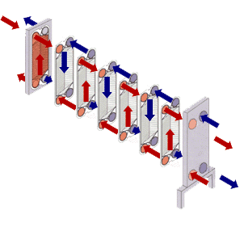
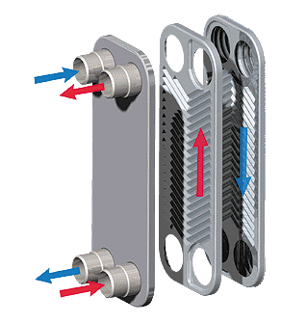
Lemezes hőcserélők
A lemezek két oldalán párhuzamos ellenáramlást lehet biztosítani. A kis keresztmetszetű csatornákban viszonylag magas áramlási sebesség alakul ki, ami magas hőátadási tényezőket és magas hőátviteli tényezőt eredményez.

Slide 44
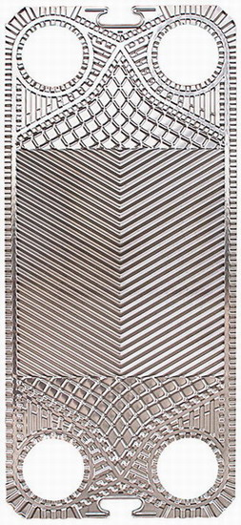
Lemezes hőcserélők
A lemezek két oldalán párhuzamos ellenáramlást lehet biztosítani. A kis keresztmetszetű csatornákban viszonylag magas áramlási sebesség alakul ki, ami magas hőátadási tényezőket és magas hőátviteli tényezőt eredményez.
Az apró csatornákat formázó lemezek sajtolással olcsón és gyorsan gyárthatók

Slide 45
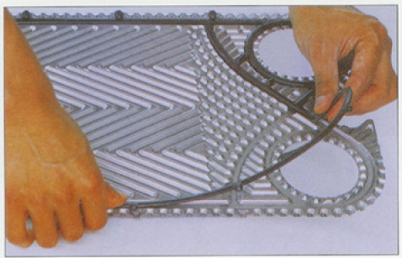
Lemezes hőcserélők
A lemezek közé, az erre a célra sajtolt hornyokba, speciális, adott esetben hőálló, tömítőgumit helyeznek el.

Slide 46
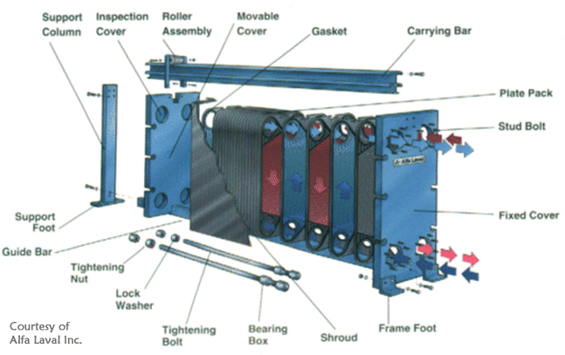
Lemezes hőcserélők
A lemezek közé, az erre a célra sajtolt hornyokba, speciális, adott esetben hőálló, tömítőgumit helyeznek el.

Slide 47
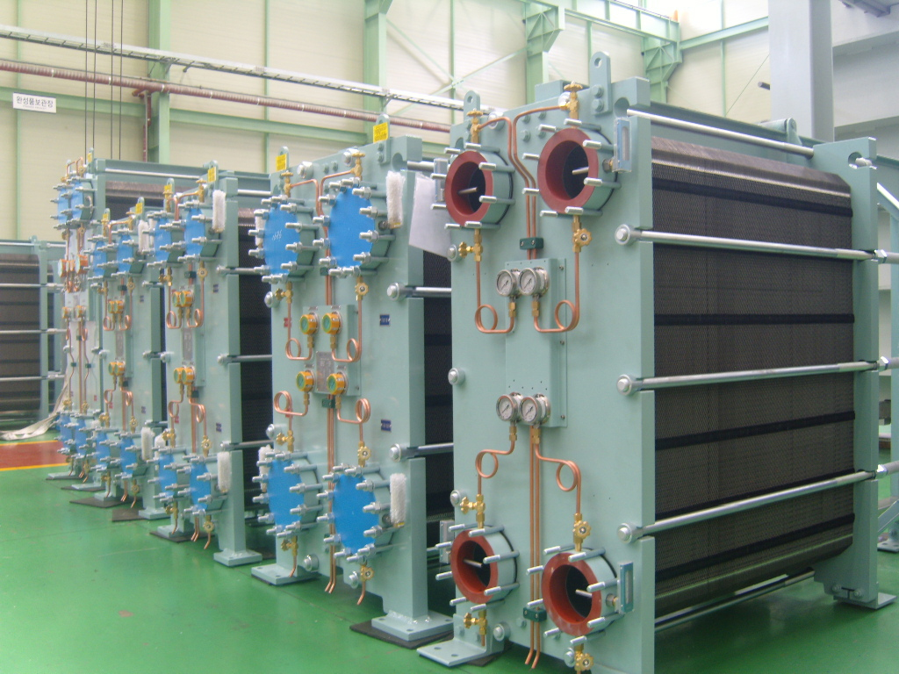
Lemezes hőcserélők

Slide 48
Folyadék-gáz csőköteges hőcserélők
A nagy fajhő- és sűrűségkülönbség miatt:
  Többnyire keresztáramúak.
  A folyadék csövekben a gáz a csövek körül áramlik.
  Bordázott külső felületű csövek.
  Folyadék oldalon gyakran több járatúak.
  A gáz oldali hőátadási tényező a meghatározó.

Slide 49
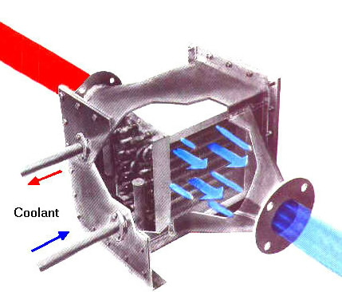
Folyadék-gáz csőköteges hőcserélők
A hűtőközeg (coolant) a csövekben áramlik. Csőoldalon számos járat van, mivel a hűtőközeg térfogatárama sokkal kisebb (folyadék) mint a lehűtendő levegőé.

Slide 50
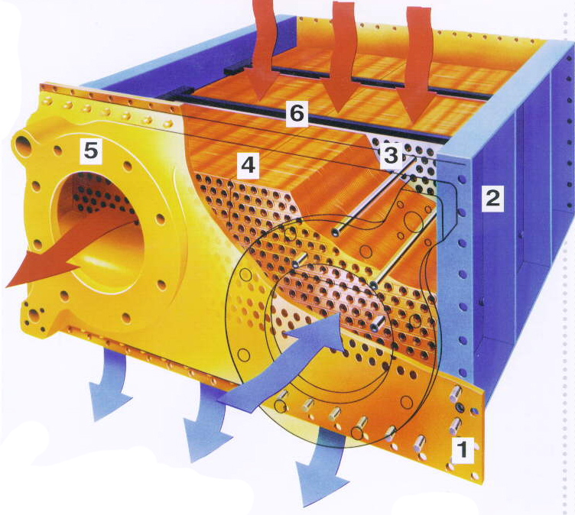
Folyadék-gáz csőköteges hőcserélők
A hőcserélő csőoldalon kétjáratú. A csövekben a hűtőközeg (folyadék) áramlik. A csövek külső felülete bordázott. A bordázattal megnövelt felülettel részben kompenzálható a csövek között áramló, lehűtendő levegő kisebb hőátadási tényezőjének hatása.
A hűtőközeg (coolant) a csövekben áramlik. Csőoldalon számos járat van, mivel a hűtőközeg térfogatárama sokkal kisebb (folyadék) mint a lehűtendő levegőé.

Slide 51

Folyadék-gáz csőköteges hőcserélők
A hőcserélő csőoldalon kétjáratú. A csövekben a hűtőközeg (folyadék) áramlik. A csövek külső felülete bordázott. A bordázattal megnövelt felülettel részben kompenzálható a csövek között áramló, lehűtendő levegő kisebb hőátadási tényezőjének hatása.
Ráépített ventilátorral ellátott, keresztáramú léghűtő. A hűtőfolyadék (víz) három, többjáratú csőkötegben áramoltatható, amivel a hűtési teljesítményt lehet három fokozatban szabályozni.

Slide 52
Gáz-gáz csőköteges hőcserélők
A kicsi fajhő és sűrűség miatt:
  Többnyire keresztáramúak.
  A csövekben a kisebb térfogatáramú közeg halad.
  Bordázott külső felületű csövek.
  A kisebbik hőátadási tényező (rendszerint a külső) a meghatározó.

Slide 53

Gáz-gáz csőköteges hőcserélők
Turbótöltő hűtője. A sűrített közeg nagyobb áramlási sebessége következtében nagyobb a hőátadási tényező is, mint a menetszél által keltett légáram esetében. Ezért a menetszél oldalán van bordázat.

Slide 54


Gáz-gáz csőköteges hőcserélők
Turbótöltő hűtője. A sűrített közeg nagyobb áramlási sebessége következtében nagyobb a hőátadási tényező is, mint a menetszél által keltett légáram esetében. Ezért a menetszél oldalán van bordázat.

Slide 55
A hőcső
Kis mennyiségű folyadékot tartalmazó cső, melyből a levegőt és minden más gázt kiszivattyúztak a lezárás előtt.
Ekkor a csövet a folyadék és annak vele egyensúlyban lévő gőze tölti ki.
Ha a cső egyik vége magasabb a másik alacsonyabb hőmérsékletű, akkor az egyensúly megbomlik, a melegebb végnél keletkező gőz a hidegebb vég felé áramlik, ahol lekondenzálódik és a keletkező kondenzátum visszafolyik a hidegebb véghez.
A gőz és a kondenzátum mozgása valósítja meg a cső két vége közötti hő szállítást.
Mivel a forrás és a kondenzáció hőátadási tényezője egyaránt kb. 10⁴ W/m².K ezért nagyon hatékony a hő szállítás

Slide 56

A hőcső

Slide 57

A hőcsövekkel megvalósított ellenáramú hőcserélő

Slide 58
A hőcső alkalmazása a számítástechnikai berendezésekben
A megoldandó probléma:
Kis térfogatú és ebből következően kis felületű, de nagy mennyiségű hőt termelő berendezések hűtése. A kis felület bordázással ugyan megnövelhető, de a nagy méretű bordák bordahatásfoka nagyon alacsony, a hőleadás elégtelen.

Slide 59
A hőcső alkalmazása a számítástechnikai berendezésekben
A megoldandó probléma:
Kis térfogatú és ebből következően kis felületű, de nagy mennyiségű hőt termelő berendezések hűtése. A kis felület bordázással ugyan megnövelhető, de a nagy méretű bordák bordahatásfoka nagyon alacsony, a hőleadás elégtelen..
A megoldás:
A kis felületű elektronikai alkatrész felületéről hőcsövek segítségével szállítják el a hőt a nagy felületű bordázatra. Mivel a hőcső két vége között nincs számottevő hőmérsékletkülönbség (a forrás és a kondenzáció hőmérséklete azonos!), a hőcső kondenzációs részére illeszkedő bordák átlagos hőmérséklete lényegesen magasabb, mint a hagyományosan a hűtendő felületre illeszkedő bordák esetében, így a hőleadás megnövelhető.

Slide 60

A hőcső alkalmazása a számítástechnikai berendezésekben
hőcsövek
A megoldás:
A kis felületű elektronikai alkatrész felületéről hőcsövek segítségével szállítják el a hőt a nagy felületű bordázatra. Mivel a hőcső két vége között nincs számottevő hőmérsékletkülönbség (a forrás és a kondenzáció hőmérséklete azonos!), a hőcső kondenzációs részére illeszkedő bordák átlagos hőmérséklete lényegesen magasabb, mint a hagyományosan a hűtendő felületre illeszkedő bordák esetében, így a hőleadás megnövelhető.
A hűtendő alkatrész (pl. CPU) felületével megegyező méretű, arra hézagmentesen illeszkedő felület, melynek hőmérséklete ennek köszönhetően azonos a hűtendő alkatrészével

Slide 61
A hőcső alkalmazása a számítástechnikai berendezésekben
hőcsövek
A magas bordahatásfok (magas borda átlaghőmérséklet) biztosítása érdekében a bordázatok mindkét végükön egy-egy hőcsőre vannak felfűzve!
A hűtendő alkatrész (pl. CPU) felületével megegyező méretű, arra hézagmentesen illeszkedő felület, melynek hőmérséklete ennek köszönhetően azonos a hűtendő alkatrészével

Slide 62

A hőcső alkalmazása a számítástechnikai berendezésekben
Esztétikailag is tetszetős CPU hűtő bordázat, mely hőcsövekre van felfűzve. A bordázaton két helyütt is átfut egy-egy hőcső, így a bordázat átlagos felületi hőmérséklete sokkal jobban megközelíti a hűtendő CPU felületének hőmérsékletét.
A magas bordahatásfok (magas borda átlaghőmérséklet) biztosítása érdekében a bordázatok mindkét végükön egy-egy hőcsőre vannak felfűzve!

Slide 63

A hőcső alkalmazása a számítástechnikai berendezésekben
A hűtendő alkatrészre hézagmentesen illesztett elem, mely a hőcsövek „meleg” végének befogására szolgál
A berendezés külső felületére hézagmentesen illesztett elem, mely a hőcsövek „hideg” végének befogására szolgál
hőcsövek
Esztétikailag is tetszetős CPU hűtő bordázat, mely hőcsövekre van felfűzve. A bordázaton két helyütt is átfut egy-egy hőcső, így a bordázat átlagos felületi hőmérséklete sokkal jobban megközelíti a hűtendő CPU felületének hőmérsékletét.

Slide 64
Ellenőrző kérdések (1)
Milyen feltételek fennállása esetén engedhető meg a felületi hőcserélők esetében csak a két áramló közeg hőátadási tényezőjére támaszkodva meghatározni a hőátviteli tényezőt?
Milyen esetben nem lehet eltekinteni a hőcserélő-felület hőellenállásának hatásától a hőátviteli tényezőre?
Mit értünk hőmérleg egyenlet alatt és milyen feltételezéssel szokás felírni?
Mit értünk vízértékáram vagy hőkapacitás-áram alatt?
Hogyan határozható meg a közepes hőmérsékletkülönbség párhuzamos egyen- és ellenáramlású hőcserélő esetében?
Ismertesse a Bosnjakovics-féle méretezési diagramok felépítését!

Slide 65
Ellenőrző kérdések (2)
Mit értünk hatásosság-függvény alatt és hogyan fejezhető ki vele a közepes hőmérsékletkülönbség?
Miért választják a kisebbik vízértékáramú közeget viszonyítási alapnak a felületi hőcserélőkkel kapcsolatos Bosnjakovics-féle méretezési eljárásban?
Mit értünk a közepes hőmérsékletkülönbség korrekciós tényezője alatt és milyen felületi hőcserélők esetében játszik szerepet?
Mit értünk hőmérsékletkereszteződés alatt és hogyan kerülhető el?
Milyen esetben érdektelen a felületi hőcserélő áramlási rendszere a közepes hőmérsékletkülönbség szempontjából?

